Slide 1
Arduino
Capteur de distance

Slide 2
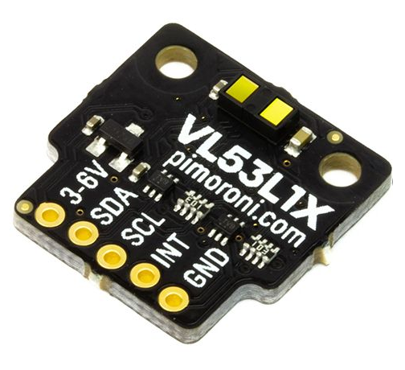
Capteur de distance VL53L1X
Précision millimétrique
de quelques
cm à 1 m
Interface I2C
Poids : quelques
grammes
Coût : quelques euros

Slide 3
VL53L1X
Mesure du temps de vol (Time of Flight, ToF)
Portée de 4 m (en fait 1 m en conditions ordinaires)
Fréquence de mesure 50 Hz
Emetteur laser Class1 laser 940 nm
SPAD (Single Photon Avalanche Diode)
Précision millimétrique
https://www.st.com/resource/en/datasheet/vl53l1x.pdf

Slide 4
VL53L1X
Estimation de la fiabilité de la mesure (variable rate)
  Valeur supérieure à 15000 : mesure correcte
  Valeur inférieure à 5000 : mesure fausse

Slide 5
VL53L1X
Librairies Arduino
  Sparkfun
    https://github.com/sparkfun/SparkFun_VL53L1X_Arduino_Library
  Pololu
    https://github.com/pololu/vl53l1x-st-api-arduino

